Slide 1







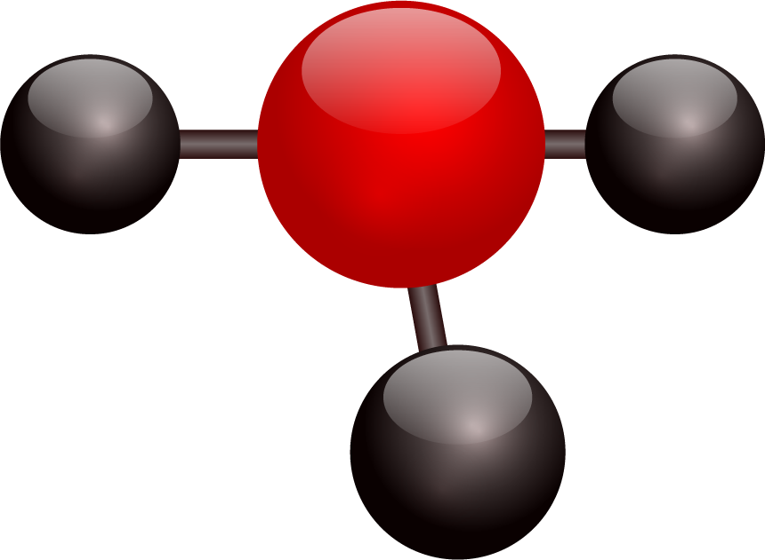


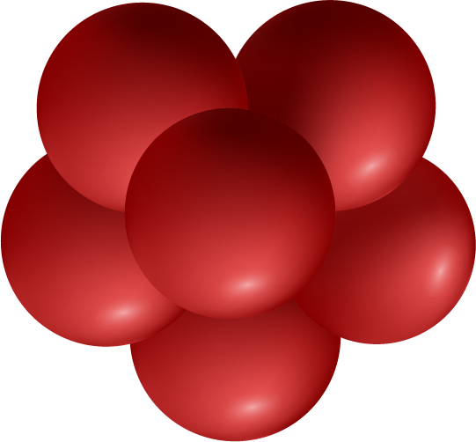
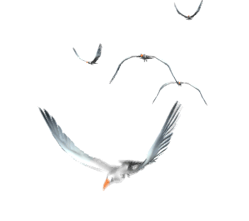
Chào mừng
Các em đã đến với tiết học HĐTN, HN

Slide 2
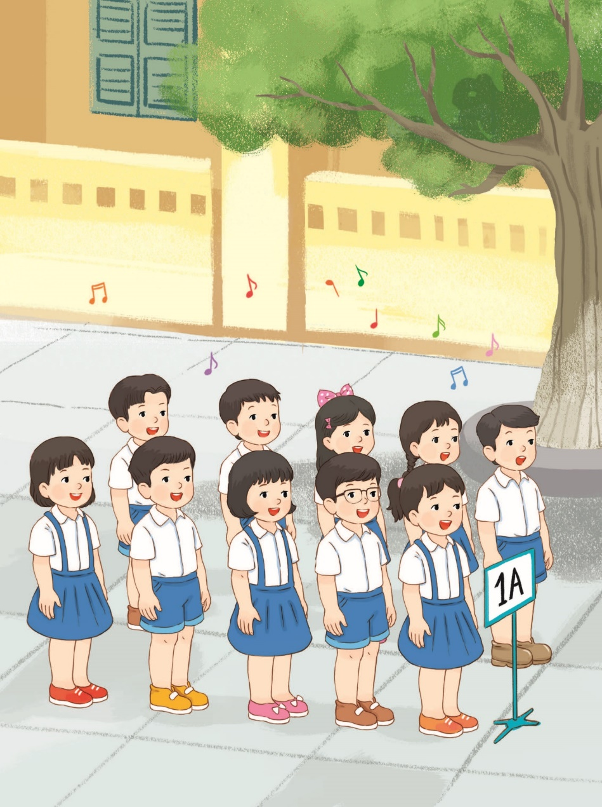
Khởi động: Mời các em hãy lắng nghe bài hát sau nhé.

Slide 3
Hoạt động 1: Tìm hiểu biểu hiện cuả kiểm soát cảm xúc.
Tình huống: Sáng nay, Long và Kiên đi học sớm để trực nhật. Trong lúc hai bạn đang vui vẻ đi dưới sân trường bỗng có nước từ tầng hai rớt xuống khiến cả hai bị ướt tóc và quần áo. Nhìn lên hành lang tầng hai, Long và Kiên thấy bạn Minh học lớp bên cạnh đang tưới nước cho mấy chậu hoa ở lan can. Rất tức giận, Long lập tức chạy lên, giằng lấy chiếc ca nhựa từ tay Minh, vứt mạnh xuống đất. Thấy vậy, Kiên vội ngăn Long lại và nén giận trách Minh:
Sao bạn sơ ý thế. Bạn làm ướt hết chúng tớ rồi đấy!
Minh nhìn hai bạn vẻ rất ân hận và khẽ nói:
- Xin lỗi các bạn! Mình sơ ý quá. Lần sau mình sẽ cẩn thận hơn.

Slide 4
Thảo luận về tính huống trên
- Long và Kiên cảm thấy như thế nào khi bị ướt tóc và quần áo?
Cách thể hiện cảm xúc của mỗi bạn Long, Kiên trong trường hợp này như thế nào?
Em đồng tình với cách thể hiện cảm xúc của bạn nào? Vì sao?

Slide 5
Kết luận: Trong cùng một tình huống, cùng chịu sự tác động như nhau nhưng cách thể hiện cảm xúc của hai bạn Long và Kiên lại rất khác nhau. Cách thể hiện thái độ cảm xúc của Kiên là biểu hiện của người có kỹ năng kiểm soát cảm xúc.
- Kỹ năng kiểm soát cảm xúc là khả năng của cá nhân nhận biết được cảm xúc của bản thân tại một thời điểm nào đó, biết điều chỉnh cảm xúc và biết thể hiện cảm xúc của bản thân một cách phù hợp với tình huống, hoàn cảnh, đối tượng

Slide 6
Hoạt động 2: Tìm hiểu cách giải tỏa cảm xúc tiêu cực
1. Chia sẻ về cách em thường dùng để giải tỏa cảm xúc tiêu cực?
Chia sẻ
Giải tỏa cảm xúc khi bị bạn hiểu lầm
Giải tỏa cảm xúc khi bị bố mẹ mắng
Giải tỏa cảm xúc khi bị thầy cô mắng khi mắc lỗi.
Giải tỏa cảm xúc khi bị bắt nạt

Slide 7
Tìm hiểu cách giải tỏa cảm xúc tiêu cực
2. Thảo luận về cách giải tỏa cảm xúc tiêu cực
T
Giải tỏa cảm xúc tiêu cực

Slide 8
Tìm hiểu cách giải tỏa cảm xúc tiêu cực
2. Thảo luận về cách giải tỏa cảm xúc tiêu cực
T
Giải tỏa cảm xúc tiêu cực
Đi dạo
Chơi môn thể thao yêu thích
Nhảy một điệu nhảy vui nhộn
Tâm sự với bạn bè, người thân.
Hít thở sâu…..

Slide 9
- Những cảm xúc tiêu cực như tức giận, đau khổ, lo lắng, tuyệt vọng…thường ảnh hưởng không tốt đến sức khỏe, học tập, công việc của chính mình, đồng thời thường dẫn đến những hành vi ứng xử không phù hợp, gây tổn thương cho đối tượng giao tiếp và những người xung quanh. Do vậy chúng ta nên biết cách giải tỏa những cảm xúc tiêu cực để cân bằng và làm hài hòa các mối quan hệ xung quanh.
- Có nhiều cách để giải tỏa cảm xúc tiêu cực. Tuy nhiên, tùy từng tình huống, cảm xúc và hoàn cảnh, điều kiện cụ thể em hãy lựa chọn cho mình cách giải tỏa phù hợp trong số các cách sau:
+ Tâm sự với người thân trong gia đình, thầy cô, bạn bè thân thiết.
+ Hít thở sâu.
+ Đi dạo.
+ Ngồi thiền.
+ Chơi môn thể thao yêu thích.
+ Nghe bản nhạc yêu thích.
+ Chơi một nhạc cụ yêu thích.
+ Đi tắm.
+ Tìm đến một nơi vắng vẻ và hét thật to.
+ Nhờ sự hỗ trợ của chuyên gia tư vấn tâm lí.
Kết luận

